Slide 1



倒车雷达
/地衣智能套件/

Slide 2


1
/倒车辅助工具/
2
/过程分析/
3
/动手实践/
4
/调试与演示/

Slide 3


Part one
/倒车辅助工具/

Slide 4
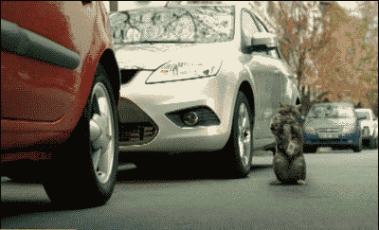
/倒车辅助工具/
如何提升倒车安全？

Slide 5

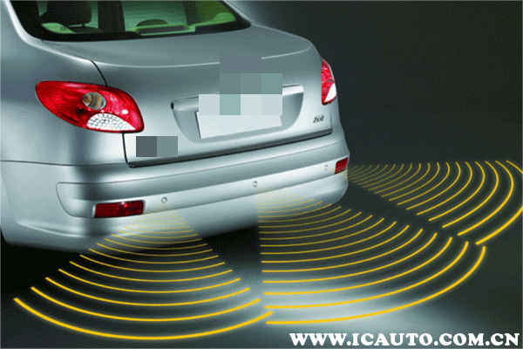
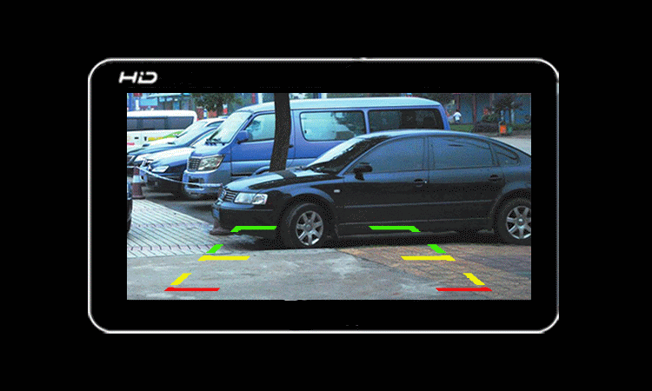
/倒车辅助工具/
如何提升倒车安全？

Slide 6
/倒车辅助工具/
倒车雷达是汽车驻车或者倒车时的安全辅助装置，能以声音或者更为直观的显示告知驾驶员周围障碍物的情况，解除了驾驶员驻车、倒车和起动车辆时前后左右探视所引起的困扰，并帮助驾驶员扫除了视野死角和视线模糊的缺陷。

Slide 7
Part two
/过程分析/

Slide 8

/过程分析/
如何设计倒车雷达
1、实时显示接近传感器的值。
2、接近值达到设定值时，红灯闪烁提醒，越接近闪烁越频率越高，蜂鸣器声音越来越急促。
3、接近值低于设定值时，彩灯熄灭，关闭蜂鸣器。

Slide 9
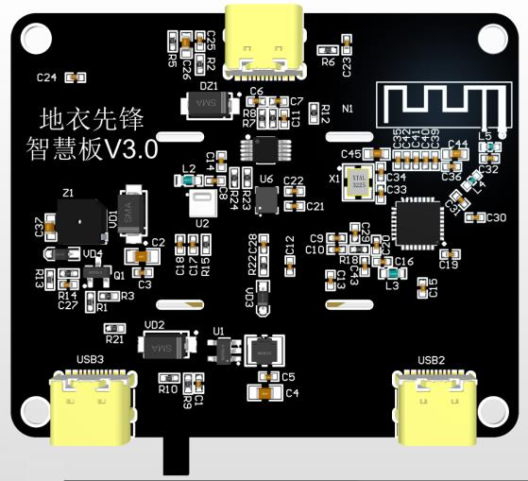
/过程分析/
蜂鸣器
蜂鸣器

Slide 10
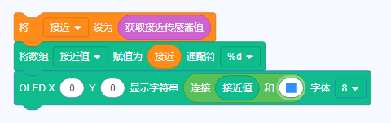
/过程分析/
1、显示接近值
显示接近值之后利用空格占位，当显示字符接近值位数从多位降到低位时，可以防止显示错乱，同时不用清空，避免导致屏幕闪烁而影响体验。
3个空格，为什么？

Slide 11
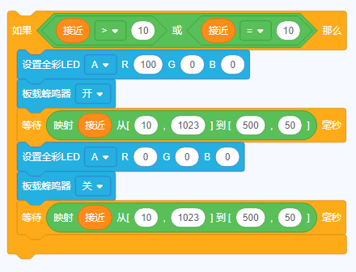
/过程分析/
2、红灯闪烁提醒，发出声音
满足设定值红灯闪烁，并发出声音
越接近，等待时间越短，闪烁、声响越频繁

Slide 12
Part three
/动手实践/

Slide 13
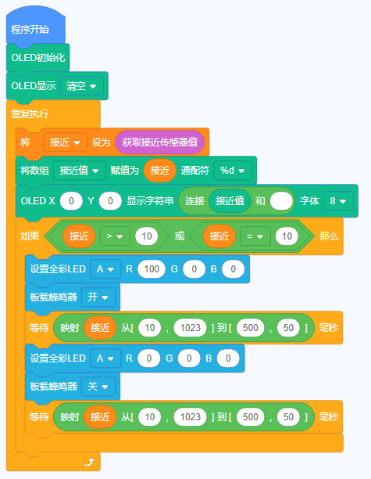

/动手实践/
参考程序

Slide 14
Part four
/调试与演示/

Slide 15
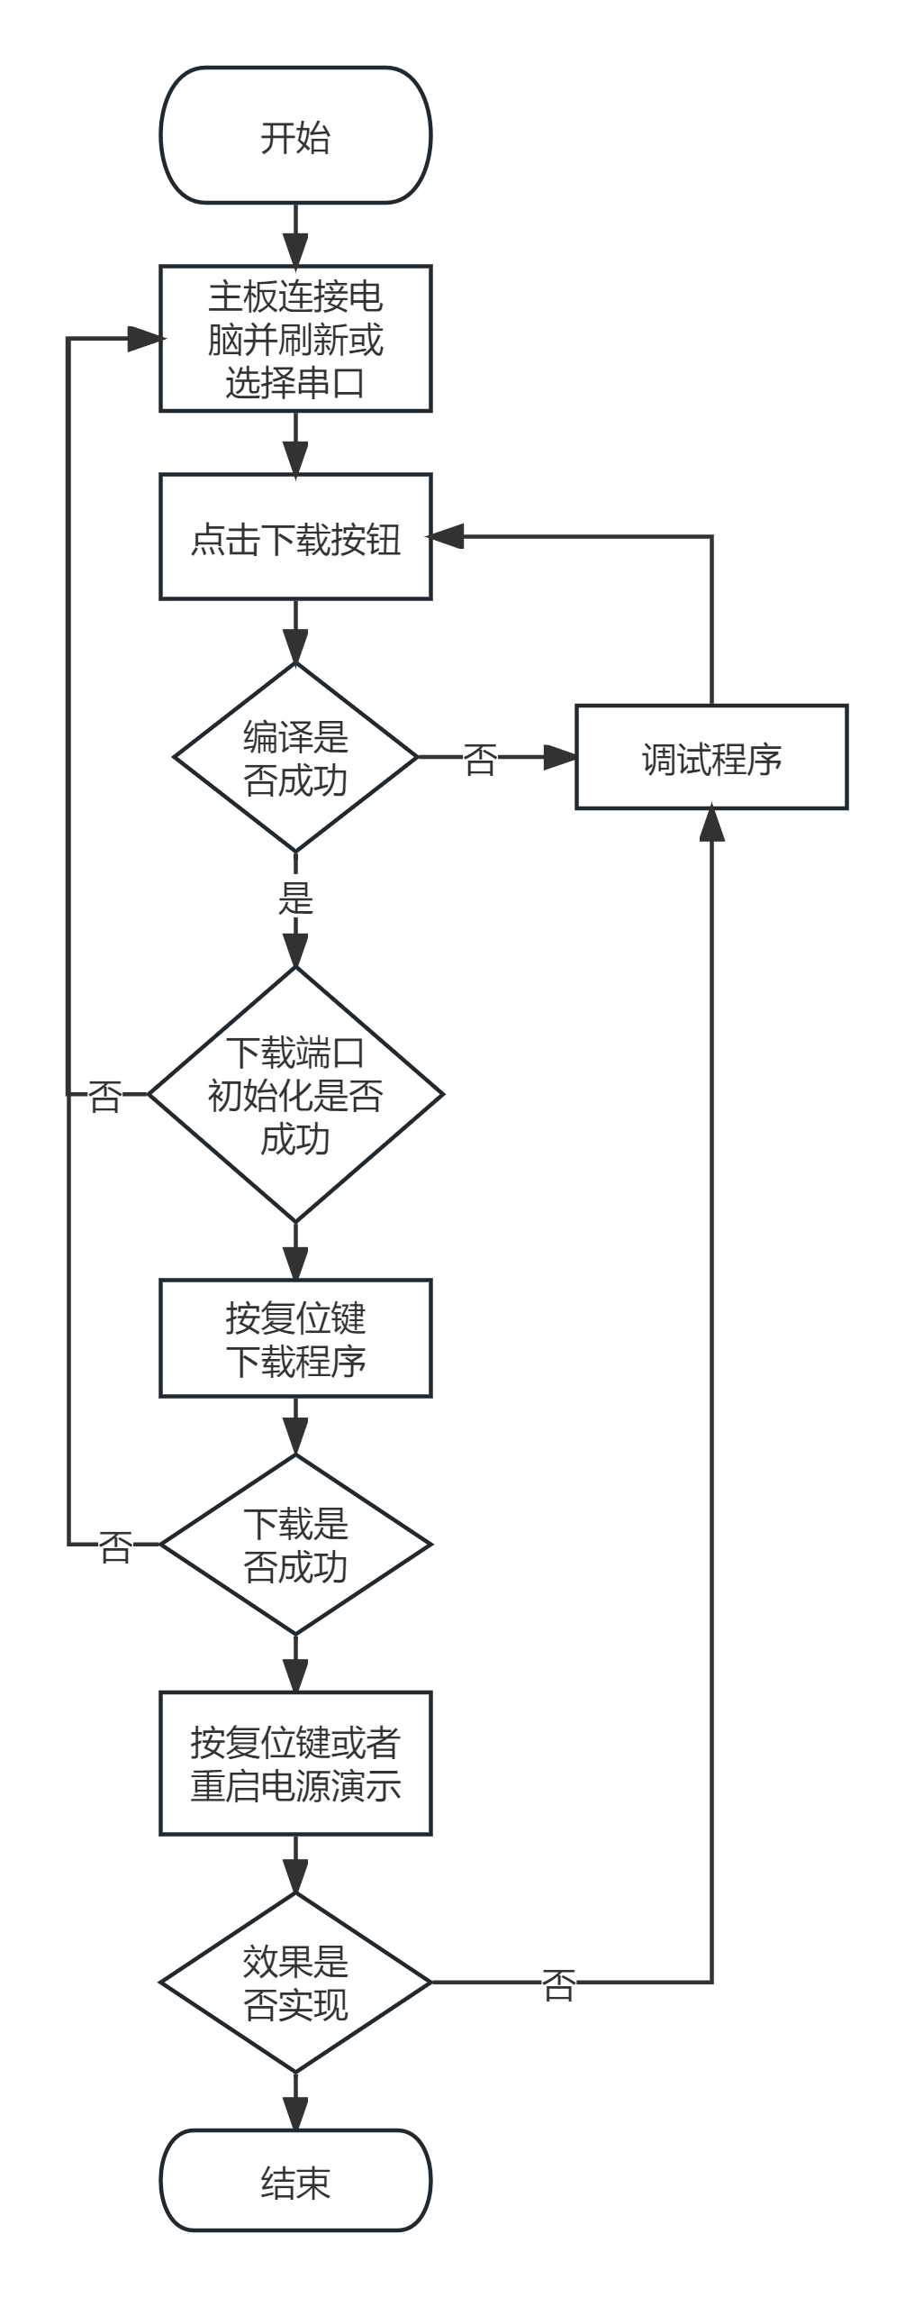

/调试与演示/
调试与演示流程如图所示。

Slide 16
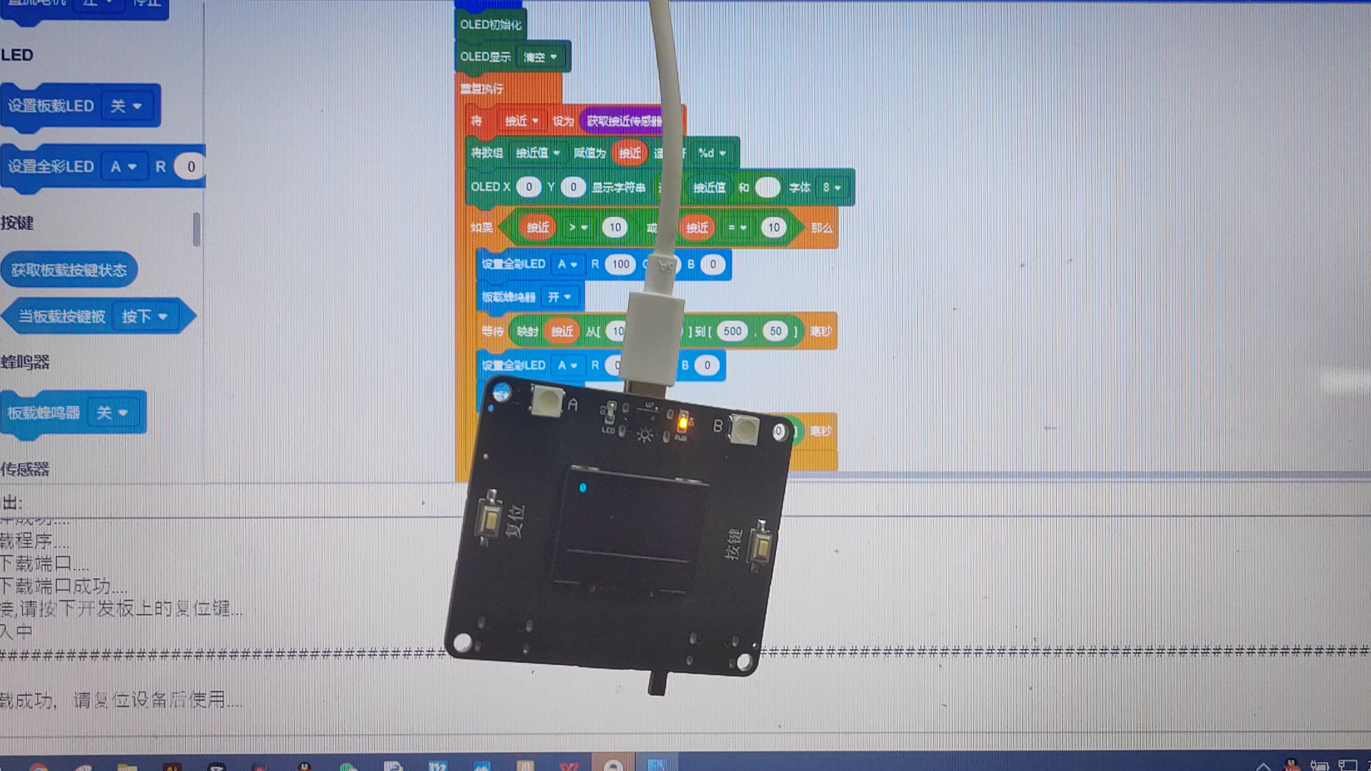
/调试与演示/
演示效果视频

Slide 17
下节课见

